Slide 1
Урок в начальной школе по ПРАВАМ РЕБЕНКА
«Закон для нас. Закон внутри нас»
Подготовила и провела учитель высшей категории
ГУО «СШ №3 г.Дятлово Гродненской обл. РБ,
Шмыгин Ольга Францевна
2017

Slide 2
ЦЕЛЬ:
Познакомить учащихся с
Всеобщей декларацией прав человека,
Конвенцией о правах ребенка,
Конституцией РБ.

Slide 3
ЗАДАЧИ:
обобщить знания детей об их гражданских правах и обязанностях,
способствовать развитию правового мировоззрения и нравственных представлений.
развивать умение рассуждать, сопоставлять, делать выводы.
воспитывать чувство самоуважения и уважения к другим людям.

Slide 4
Выскажи своё мнение…
Если кто-то без законов
Хочет жизнь свою прожить,
То его, конечно, надо
И лелеять, и хвалить.
Фотографию в газету
Поместить и подписать:
«Он советует законы
Никогда не выполнять!»

Slide 5
Ответь на вопросы:
-Вы согласны с таким жизненным девизом?
-Почему важно соблюдать законы?
-Как называется основной закон государства?

Slide 6


Slide 7
Рассмотри и ответь..
Из чего состоит Конституция?
Какие темы раскрываются в статьях Конституции?
Когда мы отмечаем День Конституции РБ?

Slide 8
Рассмотри и ответь..
Из чего состоит Конституция? Из статей
Какие темы раскрываются в статьях Конституции? Взаимоотношения граждан
Когда мы отмечаем День Конституции РБ?
15 марта

Slide 9
Порассуждаем…
Группа 1. Что такое «совесть?»
Группа 2.
Что обозначает слово «законопослушный?».

Slide 10
Вывод этапа:
Закон должен быть внутри нас!
Совесть человека должна подсказывать, как ему следует поступить.

Slide 11
Черты характера:
Вспыльчивость
Торопливость
Осмотрительность
Аккуратность
Честность
Лживость
Уважение к людям
Безразличие

Slide 12
Черты характера:
Вспыльчивость ( - )
Торопливость (- )
Осмотрительность ( + )
Аккуратность ( + )
Честность ( + )
Лживость ( - )
Уважение к людям ( + )
Безразличие ( - )

Slide 13
Вывод:
Чтобы быть законопослушным гражданином необходимо с детства воспитывать в себе положительные черты характера такие как:
осмотрительность,
аккуратность,
честность,
уважение к людям.

Slide 14
Сделай выбор…
Помочь маме или пойти погулять?
Делать уроки или бездельничать?
Обозвать друга, ударить или решить спор по-дружески?
Сказать правду или промолчать?

Slide 15
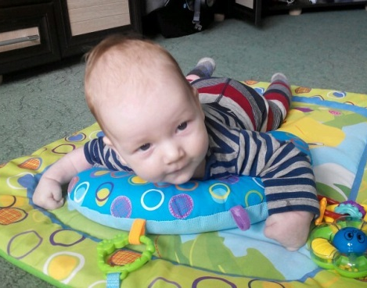
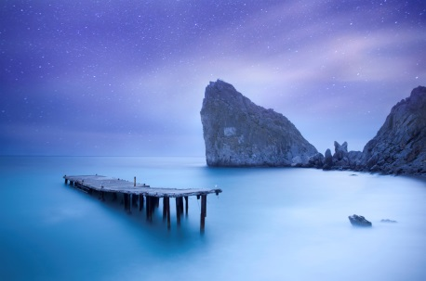
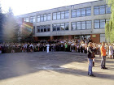
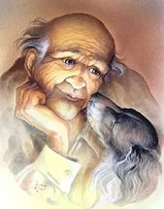
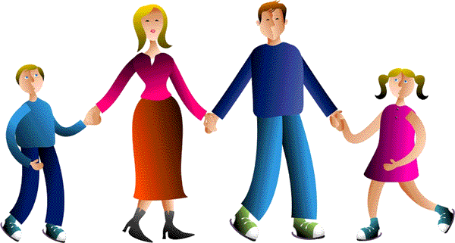
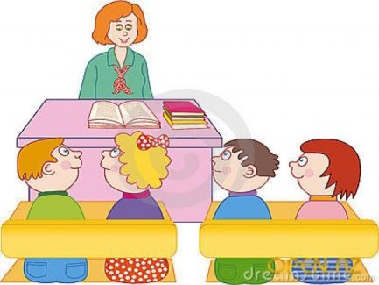
Я уважаю себя и поэтому…

Slide 16

А кто в нашем классе пользуется авторитетом?

Slide 17
Жизненные девизы:
Работа не волк, в лес не убежит.
Хочу все знать.
Без труда не вытянешь рыбку из пруда.
Моя хата с краю – ничего не знаю.
Не откладывай на завтра то, что можно сделать сегодня.

Slide 18
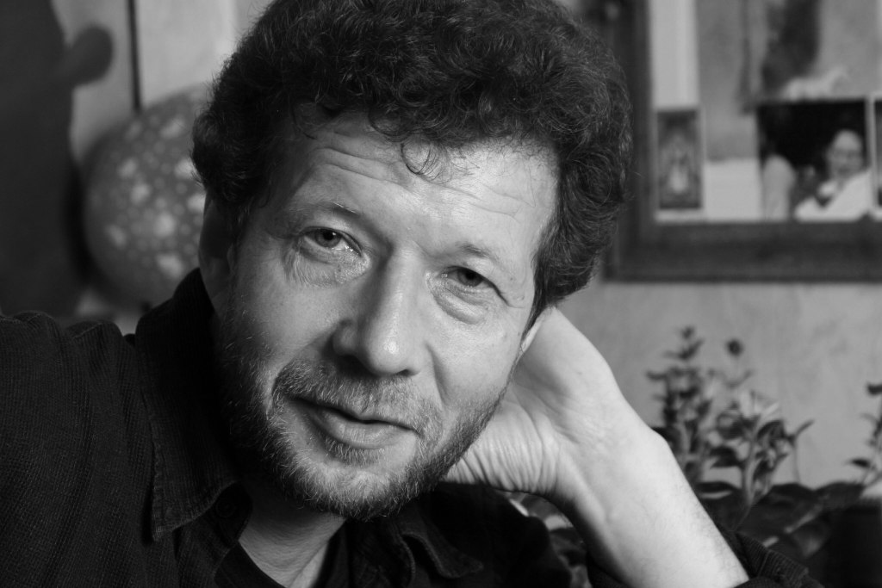
А.Усачев

Slide 19

А. УСАЧЕВ
БУКТРЕЙЛЕР ПО КНИГЕ

Slide 20
В каких документах записаны права детей?
Перечислите свои права.

Slide 21
СОСТАВЛЯЕМ КОЛЛАЖ
Мои права,
твои права –
наши права.

Slide 22


Slide 23

Ежели вы вежливы…

